Slide 1
ГККП Детский сад №14 «Достық»
при акимате города Кокшетау
Развитие творческого воображения у детей дошкольного возраста
на основе технологии ТРИЗ
(Из опыта работы Фотиной Н.В.
воспитателя второй категории)
2017год

Slide 2
«Жизнь ребенка полна лишь тогда,
когда он живет в мире сказок,
творчества, воображения, фантазии,
а без этого он засушенный цветок»
В.А. Сухомлинский

Slide 3
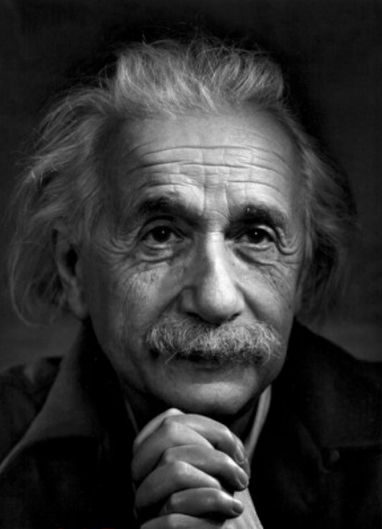
«Воображение важнее знания.
Знание ограничено, воображением можно охватить всё»
А. Энштейн

Slide 4
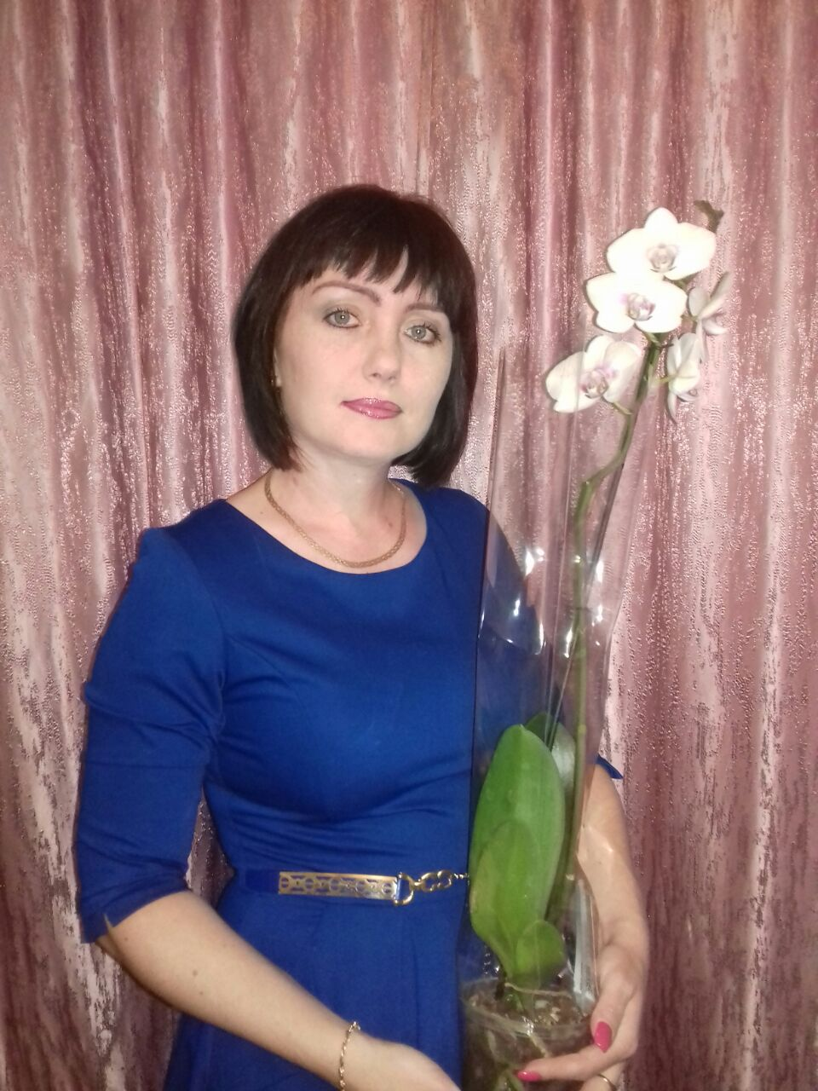
Фотина Наталья Валерьевна
Год рождения: 1980
Образование: высшее дошкольное
Категория: вторая
(Кокшетауский Государственный Университет им. Ш. Уалиханова)
Педагогический стаж: 5 лет
Место работы: ГККП Детский сад № 14 «Достық» при акимате города Кокшетау, воспитатель

Slide 5
Тема: Развитие творческого воображения у детей дошкольного возраста на основе технологии ТРИЗ
Воображение – это способность сознания создавать образы, замыслы, представления, идеи и манипулировать (оперировать) ими.
Творческое воображение – это самостоятельное создание новых образов, которые реализуются в оригинальных продуктах деятельности.

Slide 6
Этапы работы:
1.Определение темы
2.Постановка цели , задач.
3.Изучение теоретической литературы
4.Практическая деятельность
5.Обобщение опыта

Slide 7
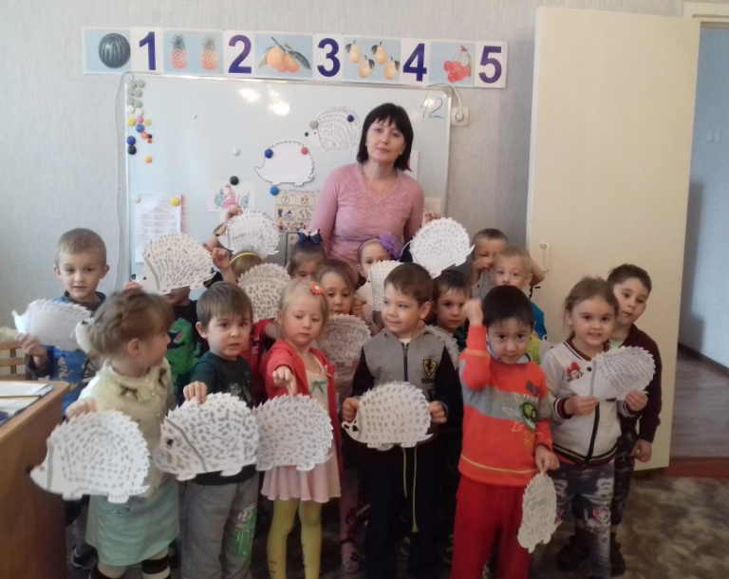
Обобщение опыта - пособие
Развитие творческого воображения у детей дошкольного возраста на основе технологии ТРИЗ
(из опыта работы Фотиной Н.В. Воспитателя Детского сада № 14«Достық» г. Кокшетау)

Slide 8
Содержание:
1. Введение
2. Теоретические основы развития творческого воображения дошкольников
2.1. Технология ТРИЗ. Методы и приемы
2.2. Воображение и его особенности в дошкольном возрасте
2.3. Психологические методы диагностики воображения
2.4. Развитие творческого воображения на основе
технологии ТРИЗ
2.5 Перспективное планирование
2.6 Содержание вариативного компонента
Заключение
Список использованной литературы
Приложения

Slide 9
Цель работы:
Заключается в создании комплексной системы развития творческого воображения дошкольников посредством методов ТРИЗ т.е научить осознанно осмысливать действительность, развивать творческое воображение.

Slide 10
Задачи:
1. Научить ребенка быть оригинальным.
2. Учить ребенка создавать замысел.
3. Расширять у детей возможности мышления.
4. Помочь ребенку представлять образы выражающие внутренние переживания посредством изобразительных средств .
5. Привить ребенку радость творческих открытий.
6.Формировать у детей культуру чувств через развитие воображения.

Slide 11
Введение. Актуальность темы:
Социально-экономические преобразования в обществе диктуют необходимость формирования творчески активной личности, обладающей способностью эффективно и нестандартно решать новые жизненные проблемы. Процесс воображения всегда протекает в неразрывной связи с такими процессами - памятью и мышлением.
1. Многие способности и чувства, которыми наделяет нас природа, к сожалению, остаются недостаточно развитыми и не раскрытыми, а значит, и нереализованными в будущей жизни. 2. Воображение выступает предпосылкой эффективного усвоения детьми новых знаний.
3. Никакой вид творческой деятельности не может обойтись без воображения.
4.Школьное обучение требует уже достаточно сформированного уровня воображения. К первому классу ребенок должен уметь ориентироваться в ситуациях, в которых происходят различные преобразования предметов, образов, знаков, и быть готовым к предвосхищению возможных изменений.
5. Наличие развитого воображения в зрелые годы обуславливает успешность любого вида профессиональной деятельности человека. Поэтому развитие творческих способностей и воображения – одна из главных задач дошкольного воспитания.

Slide 12
Новизна
Новизна состоит в развитии учебно – познавательной компетенции дошкольников с целью формирования креативных способностей через применение инновационных средств, таким образом у детей развиваются творческие способности. Занятия на развитие воображения смогут дать ребенку те необходимые знания, которые ему нужны для полноценного развития, для того чтобы он почувствовал красоту и гармонию природы, чтобы лучше понимал себя и других людей, чтобы выражал оригинальные идеи и фантазии, чтобы стал счастливым человеком, а также была развита речь. Путь ребенка к усвоению знаний лежит через удивление, фантазию, любознательность.

Slide 13
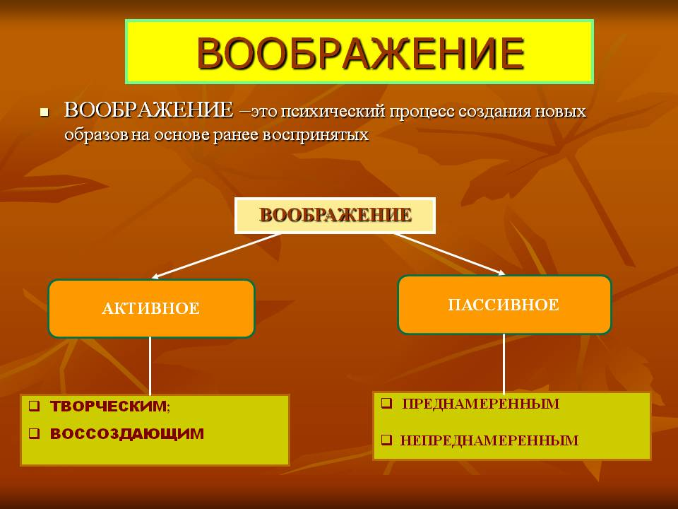

Slide 14
Как развивать воображение?
1.Воображение развивается в игре, особенно в тех ее видах, где человек как бы выполняет определенную роль.
2. Развивается при чтении книг.
3. После прочтения известной сказки попросить ребенка рассказать ее так, что бы все было наоборот. (заяц охотится за волком, слон величиной с горошину, а мышка с гору и др.)
4. Рисовать, лепить, строить например самый необычный домик, так как ребенок себе это представляет.
5.Придумывать сказку можно не только с настоящими героями, это могут быть неживые предметы, говорящие животные, вымышленные персонажи – чем больше креатива, тем лучше.
6.Мозаики, пазлы, конструкторы, кубики развивают воображение.
7. С помощью устного -народного творчества и изобразительной деятельности.

Slide 15
Принципы:
-принцип свободы выбора (в любом обучающем или управляющем действии предоставляю ребёнку право выбора);
-принцип открытости (предоставляю ребёнку возможность работать с открытыми задачами (не имеющими единственно правильного решения);
-принцип деятельности (в любое творческое задание включаю практическую деятельность);
-принцип обратной связи (регулярно контролирую процесс освоения детьми мыслительных операций, т.к. в новых творческих заданиях есть элементы предыдущих);
-принцип идеальности (творческие задания не требуют специального оборудования и могут быть частью любого вида деятельности).

Slide 16
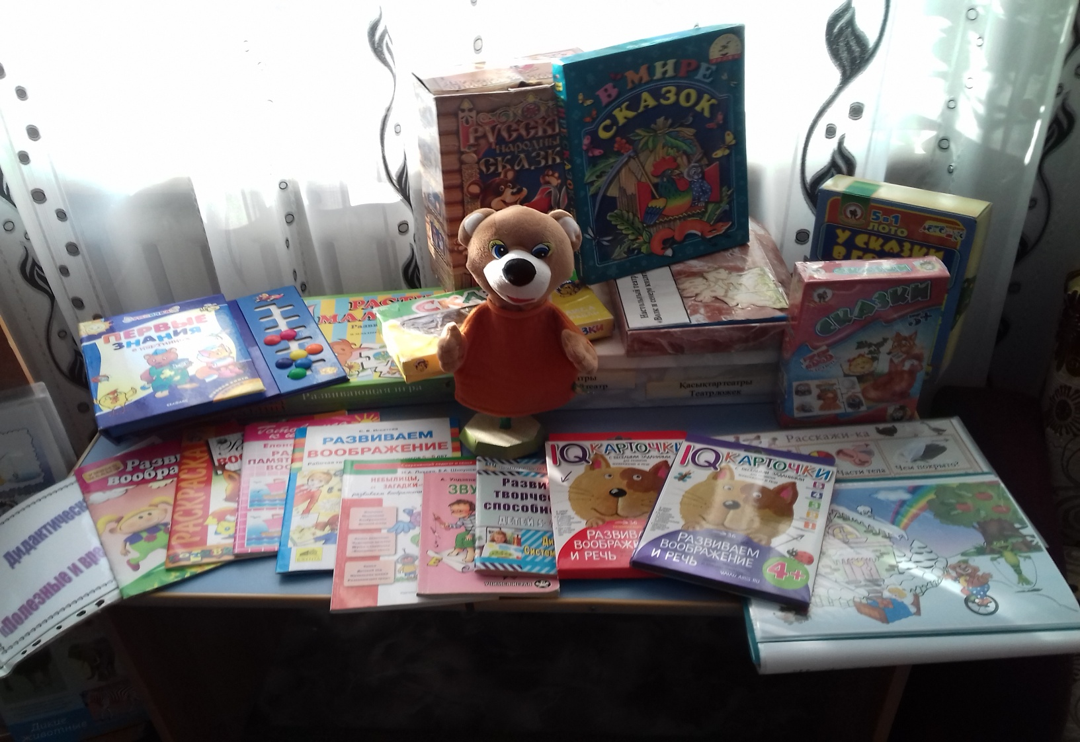
Выставка методической литературы и игр
на развитие воображения

Slide 17
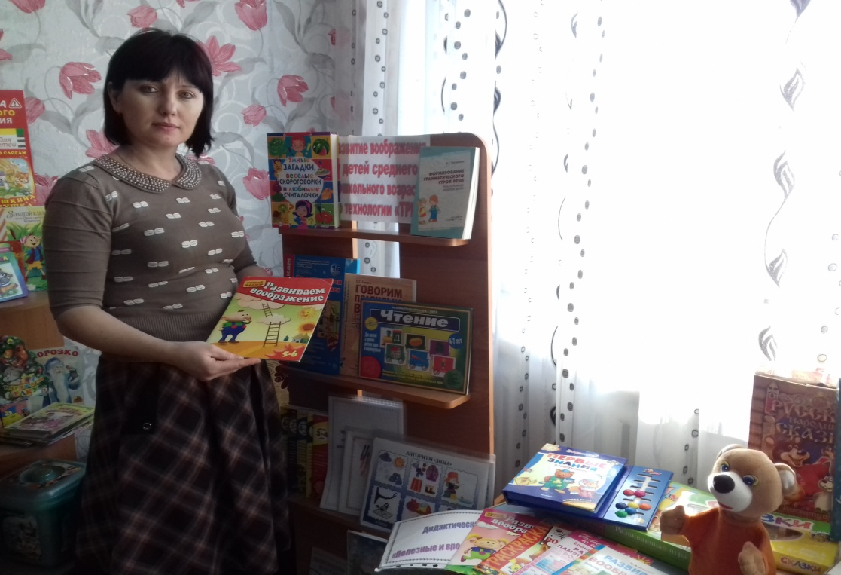
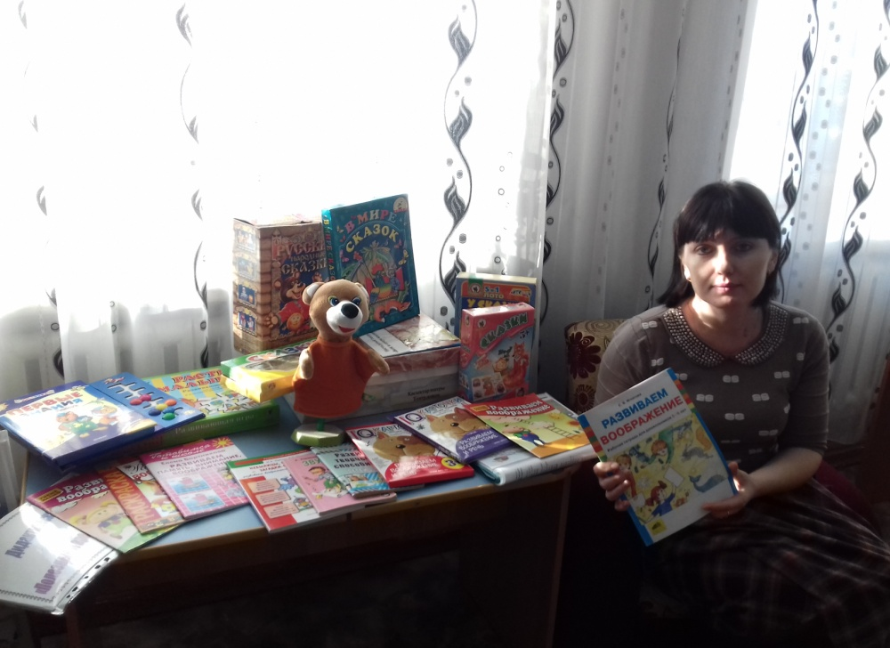
Дидактические игры на развитие воображения

Slide 18
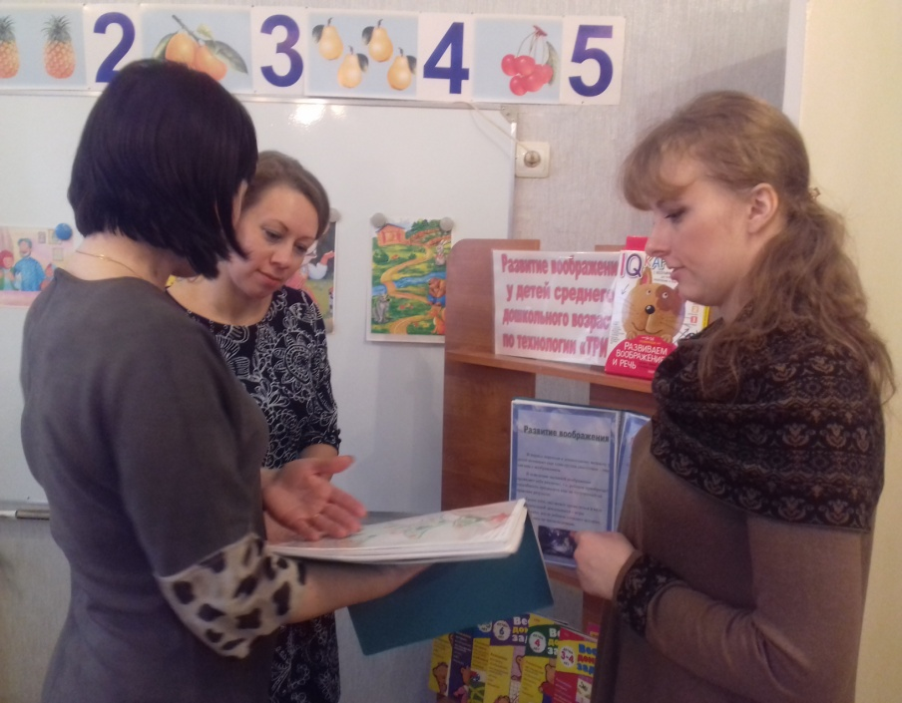
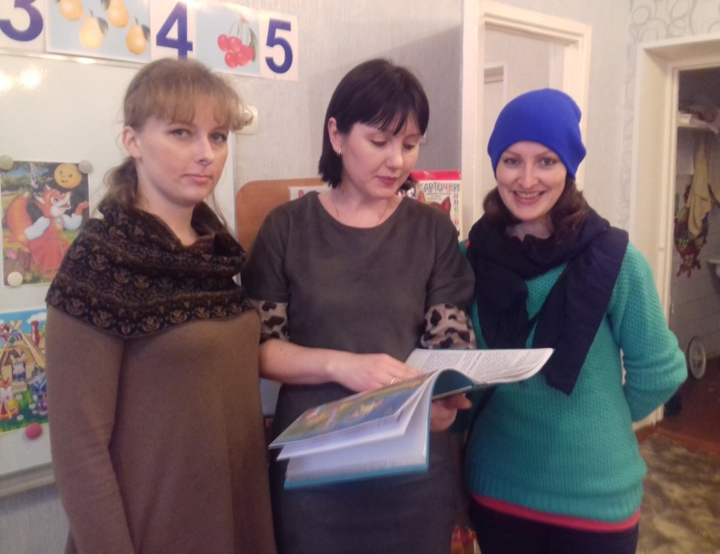
Консультация для родителей Как развивать воображение?»

Slide 19
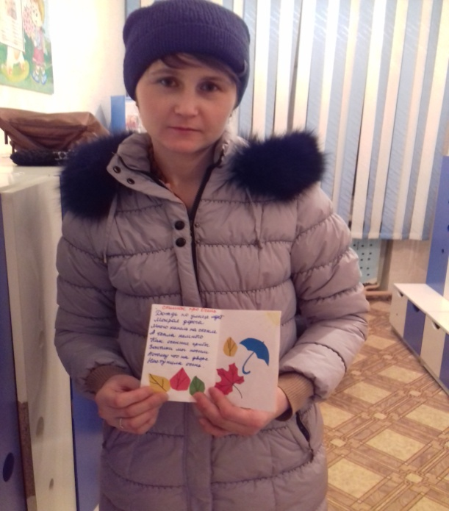
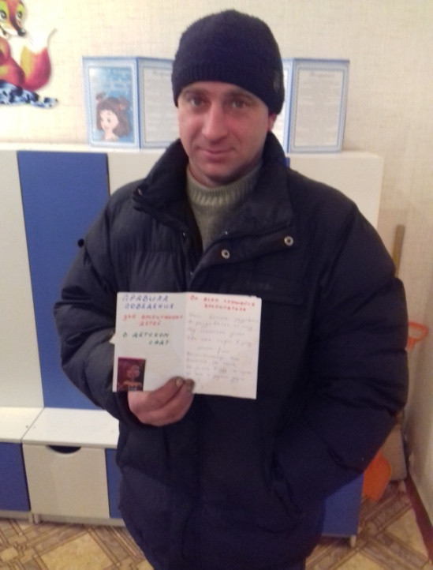
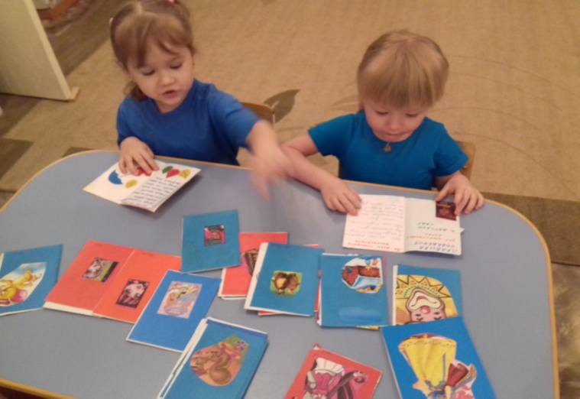
Совместное творчество с родителями
«Книжки-малышки»

Slide 20
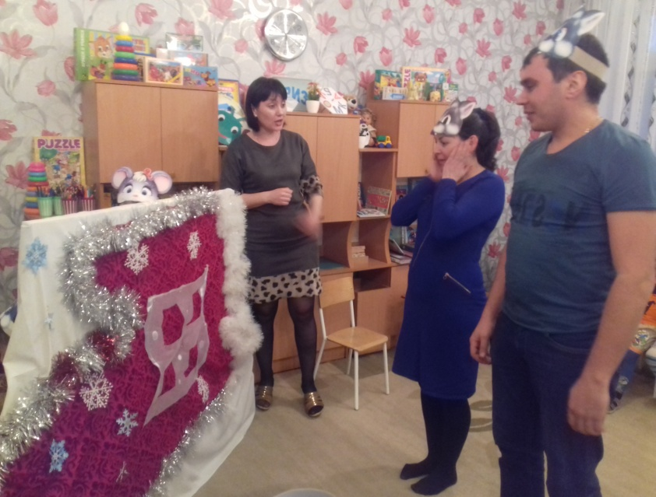
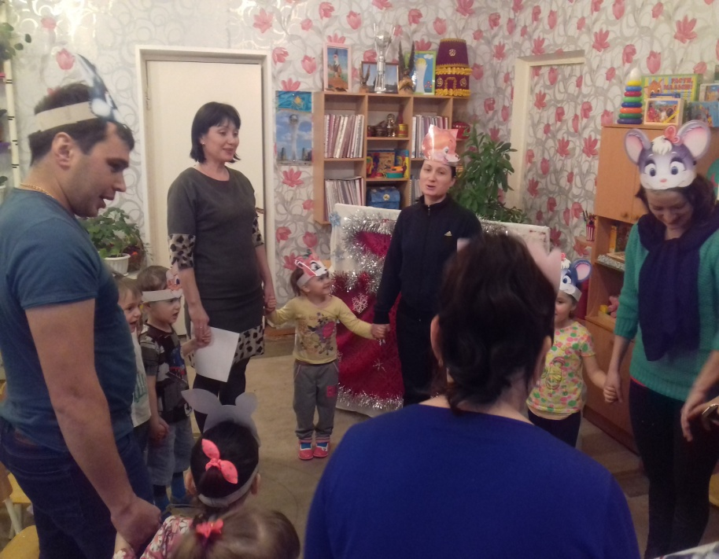
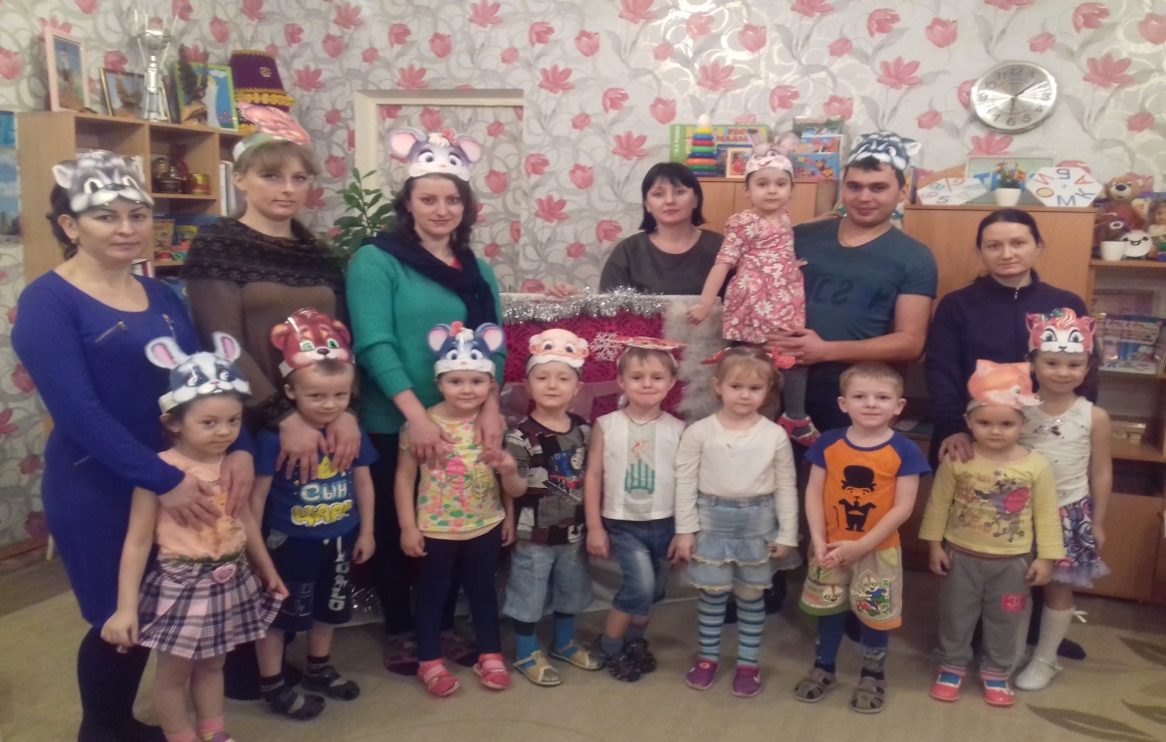
Играем вместе с родителями сказка «Рукавичка»

Slide 21
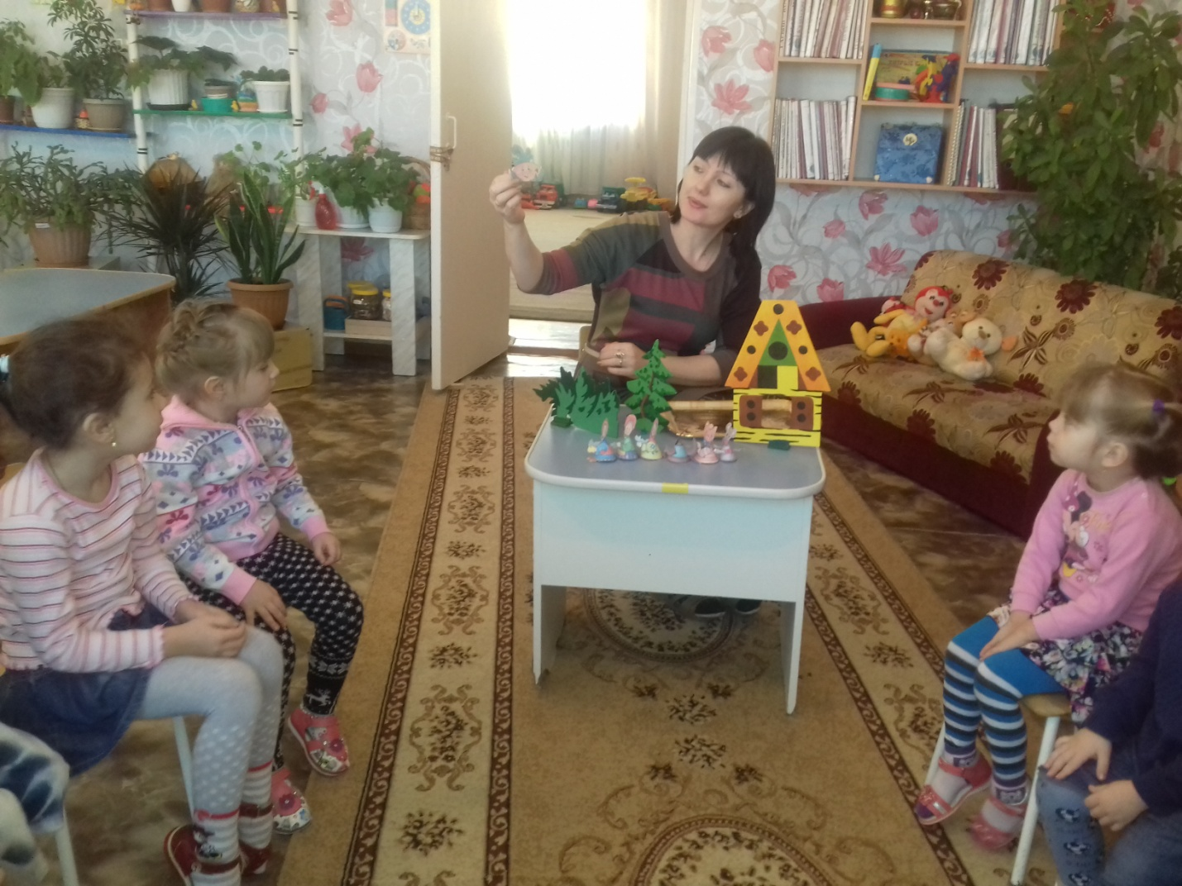
«Сказка Репка на новый лад»
Работа со сказками: пересказ сказок, развитие фантазии, творчества, навыков сочинительства, активизация речи и словарного запаса детей.

Slide 22
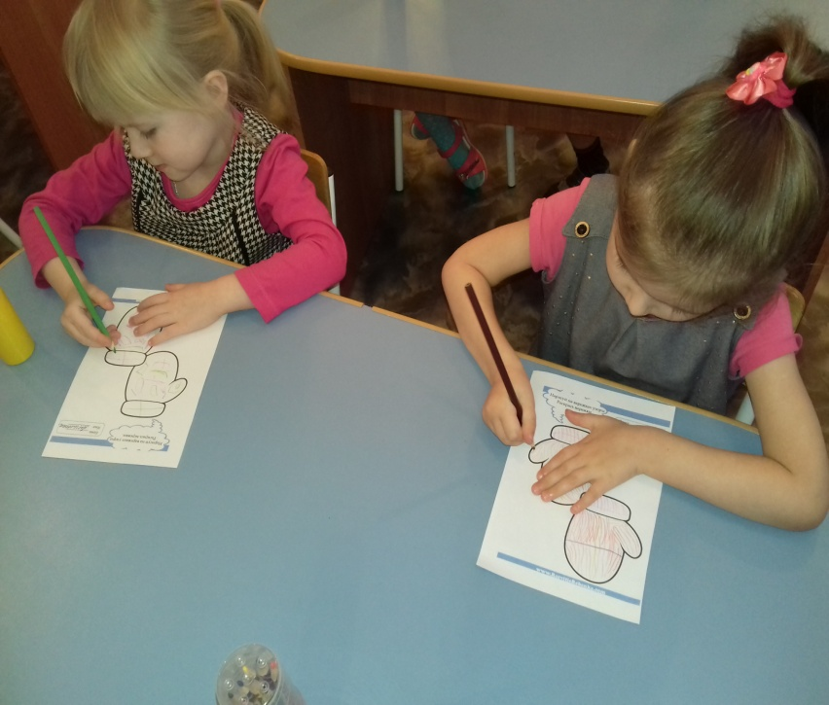
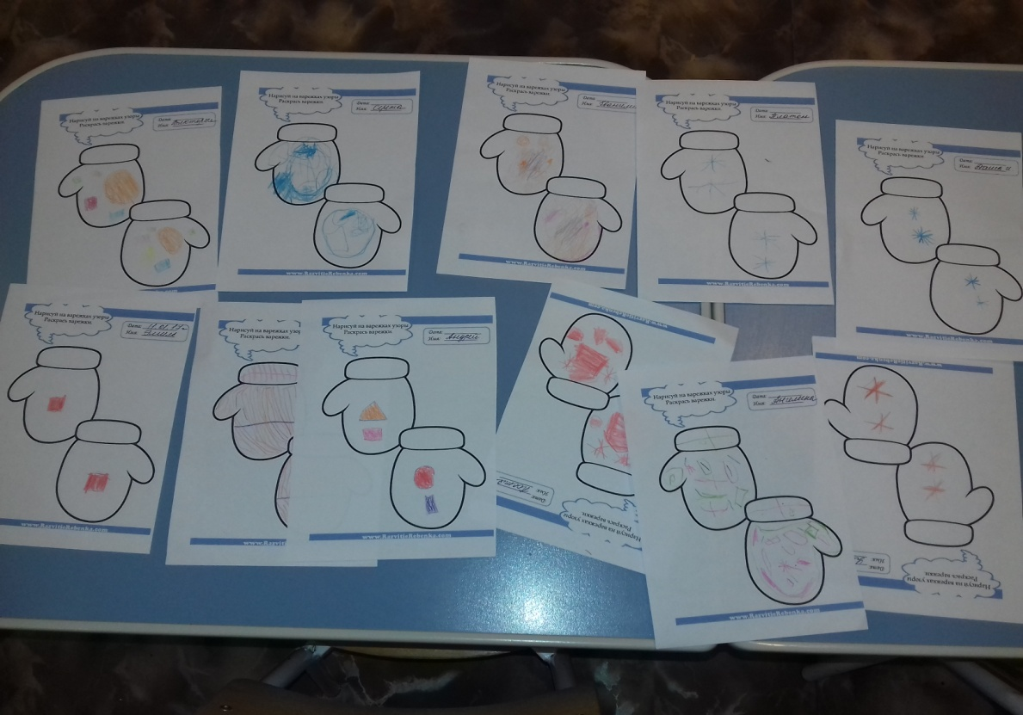
Занятие «Нарисуй на варежках узоры»

Slide 23
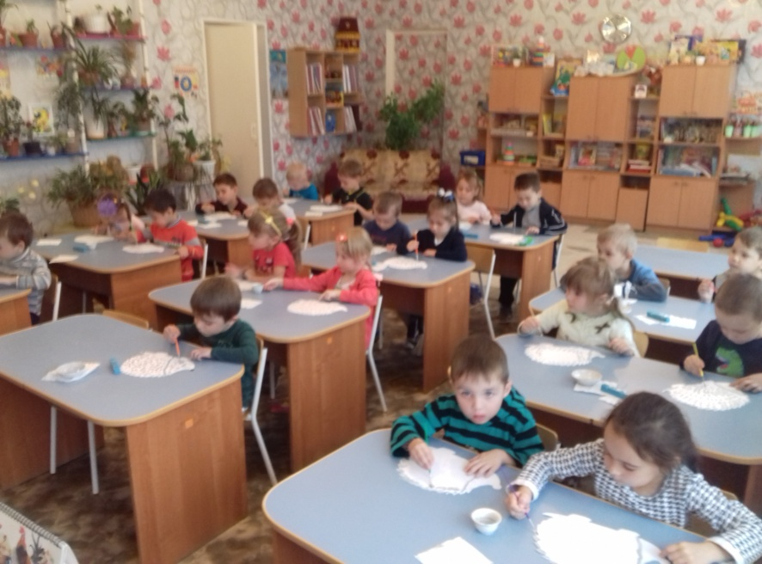
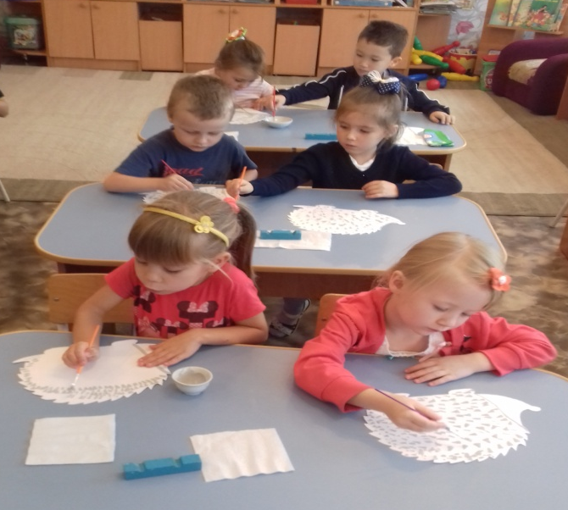

Занятие «Друзья для ежика» рисование тычком

Slide 24
Вывод:
Нестандартные подходы к организации творческого воображения удивляют и восхищают детей, тем самым, вызывая стремление заниматься таким интересным делом. Рисование необычными материалами и оригинальными техниками позволяет детям ощутить незабываемые положительные эмоции, раскрывает возможность использования хорошо знакомых им предметов в качестве художественных материалов, удивляет своей непредсказуемостью. Дети не будут бояться ошибиться при высказывании своих мыслей. Научатся нестандартно мыслить, самостоятельно находить выход из проблемных ситуаций. Обогатится словарный запас, сформируется правильная речь.
Нетрадиционные техники изобразительной деятельности создают атмосферу непринужденности, открытости, раскованности, способствуют развитию инициативы, самостоятельности детей, создают эмоционально- положительное отношение к деятельности. Результат не может быть плохим или хорошим, работа каждого ребенка индивидуальна и неповторима.

Slide 25
Заключение
Воображение играет огромную роль в жизни человека. Благодаря воображению человек творит, разумно планирует свою деятельность и управляет ею. Почти вся человеческая материальная и духовная культура является продуктом воображения и творчества людей. Воображение играет также огромное значение для развития и совершенствования человека как вида.
Обладая богатым воображением, человек может "жить" в разное время, что не может себе позволить никакое другое существо в мире. В результате проведенной работы выявляются дети с богатым воображением и наоборот. Дети могут получать специальные задания на следующих занятиях - одни для дальнейшего совершенствования, другие – для развития воображения.
Хотелось бы сказать, нет ни одного ребенка, который не любил бы сказки, не хотел бы подолгу слушать увлекательные истории. Однако, сказка - это не только развлечение, но и отличный способ для того, чтобы развить творческое воображение ребенка. А для этого нужна всего лишь фантазия, желание подарить детям позитивные эмоции.

Slide 26
Приложения
Консультация для родителей
2. Игры с детьми

Slide 27
Используемая литература
1.Выготский Л.С. Воображение и творчество в детском возрасте - 2.Гин С.И. Мир фантазии. Часть 1 и 2. Гомель, 1995
М.: Просвещение, 1991.
3.Гин С.И. Занятия по ТРИЗ в детском саду. Мн., 2008 4.Дыбина О.В. Что было до. М.: Творческий центр СФЕРА, 2004
5.Жихар О.П. ОТСМ - ТРИЗ в дошкольном образовании Мозырь, 2006
6.Корзун А.В. Веселая дидактика. Элементы ТРИЗ и РТВ в работе с дошкольниками. Мн, 2010
7.Лелюх С.В., Сидорчук Т.А., Хоменко Н.Н. Развитие творческого мышления, воображения и речи дошкольников. Ульяновск, 2003
8.Прохорова Л.Н. Путешествие по Фантазии. СПб.: Детство-Пресс, 2003
9.Сидорчук Т.А. Методы развития воображения дошкольников. Ульяновск, 2007.
10.А. В. Корзун Веселая дидактика: элементы ТРИЗ и РТВ в работе с дошкольниками. Мн.: Университетское, 2010. – 87 с.
12.Т. А. Сидорчук Методы формирования навыков мышления, воображения и речи дошкольников. Учебное пособие для работников дошкольных учреждений. – АО«Первая Образцовая типография», филиал «УЛЬЯНОВСКИЙ ДОМ ПЕЧАТИ», 2015

Slide 28
Воображение или фантазия очень важны для человека, развитие его активно происходит от 4 до 15 лет, так что не упустите драгоценное время.

Slide 29
Спасибо за
внимание!

